Slide 1
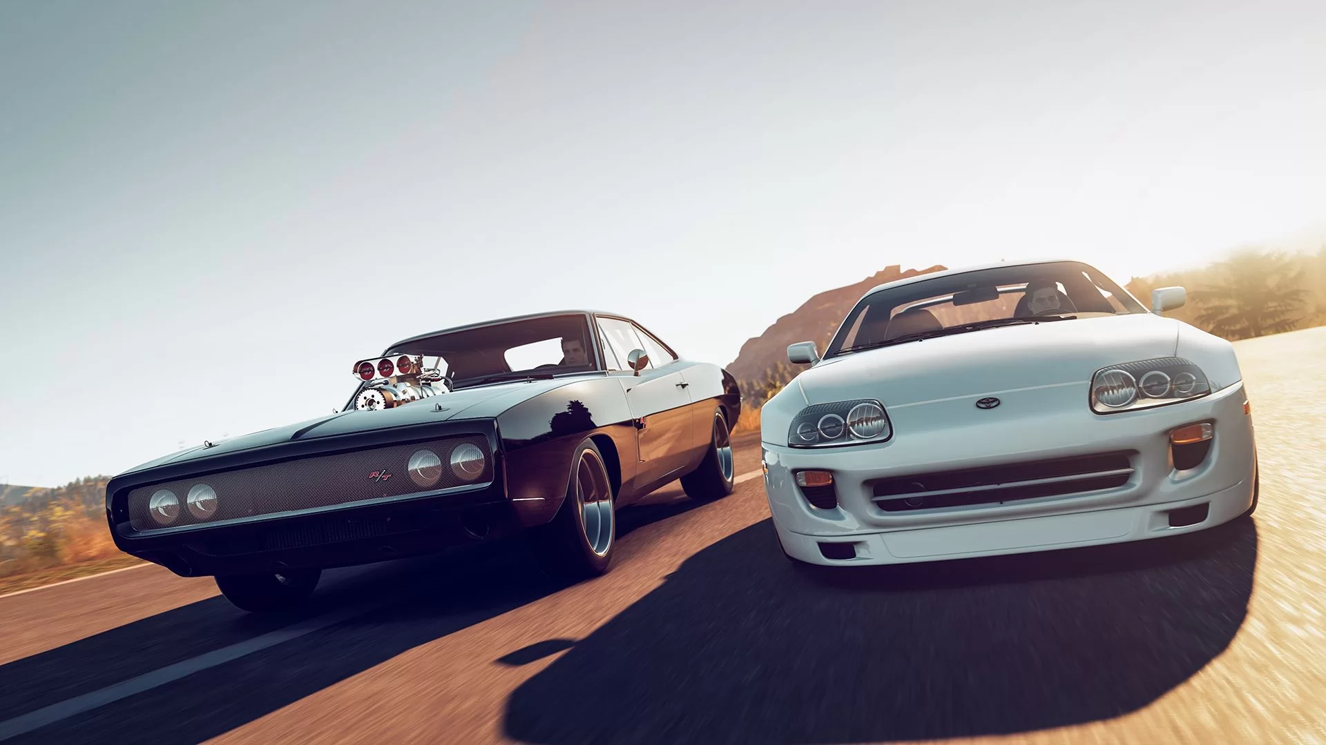

Projeto individual do 1° Semestre Antonio Gonçalves Sousa - 1ADSA

Slide 2

Oque é Velozes e Furiosos ?
A saga “Velozes e Furiosos” é uma série cinematográfica que estreou em 2001, explorando o mundo da corrida de carros tunados.
Com seu início focado em corridas ilegais nas ruas de Los Angeles, a trama evoluiu para incluir missões globais, espionagem e uma rede intricada de personagens.

Slide 3


Valores

Slide 4
Porque eu escolhi esse tema ?

Slide 5
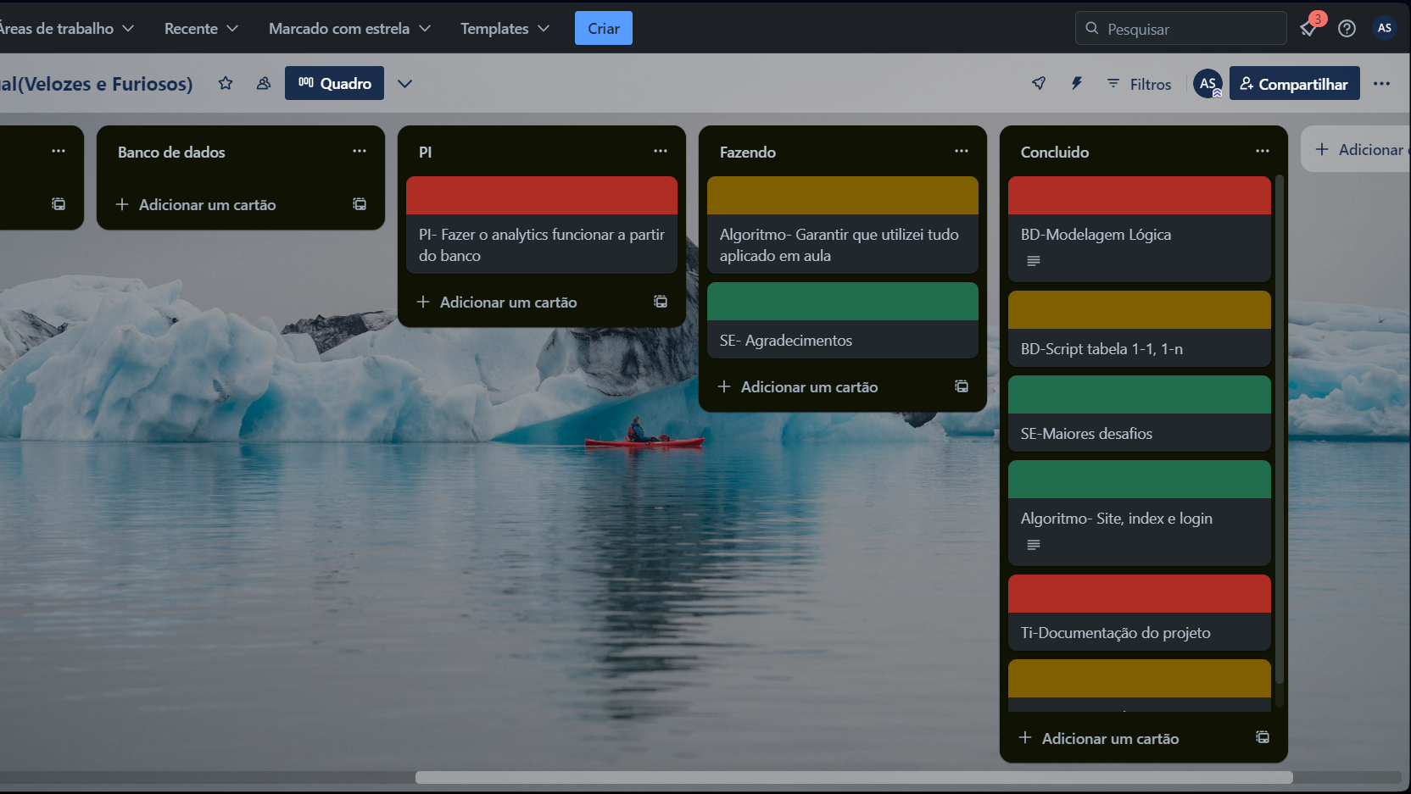
Trello

Slide 6

Modelagem Lógica

Slide 7
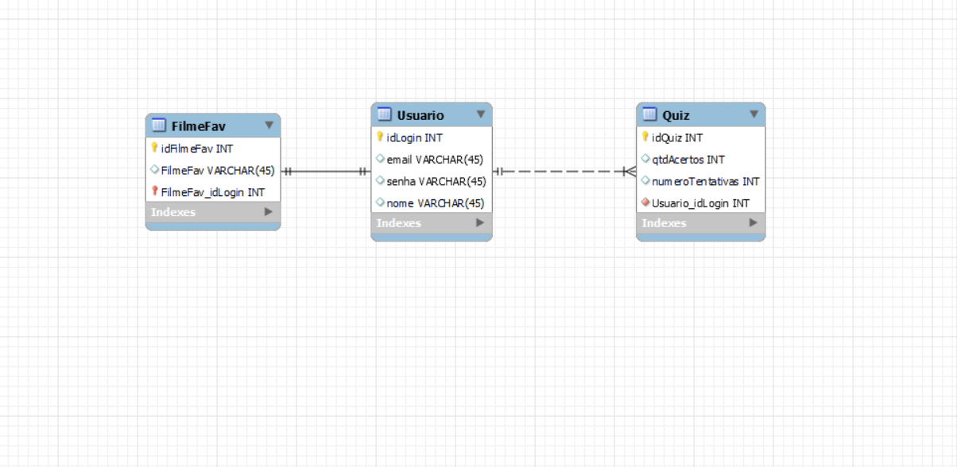

Slide 8
Site

Slide 9
Desafios
1
2
Saber manusear o tempo;
Conseguir me adaptar a nova realidade;

Slide 10
Superações
Conseguir me amadurecer perante da situação;
Conseguir terminar um projeto full-Stack;

Slide 11
agradecimentos
Família, amigos e namorada;
Sptech;
Grupo de PI;

